Slide 1
新人串讲 CI和CMAKE
司灵通

Slide 2
PADDLE开发流程
需求设计
设计
开发
测试
发布
Icafe卡片
Issue
外部需求
内部优化
…
设计文档
设计评审
…
编码规范
代码提交
代码复查
单测/自测
CI任务
…
功能测试
性能测试
CE
benchmark
发布测试
…
切换分支
标记LOG
Release note
编包上传
…

Slide 3
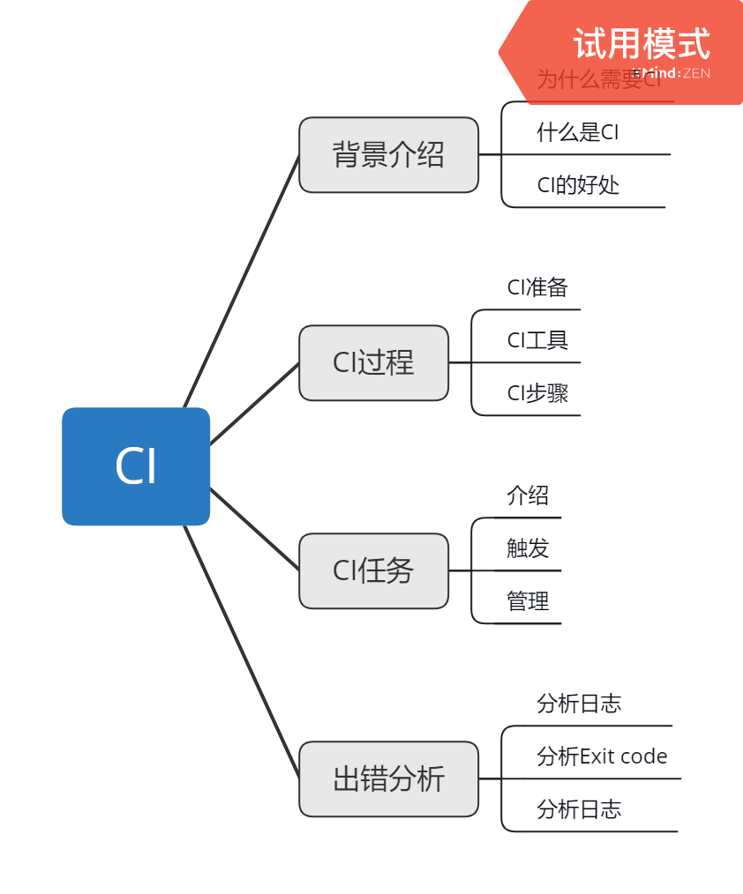
CI

Slide 4
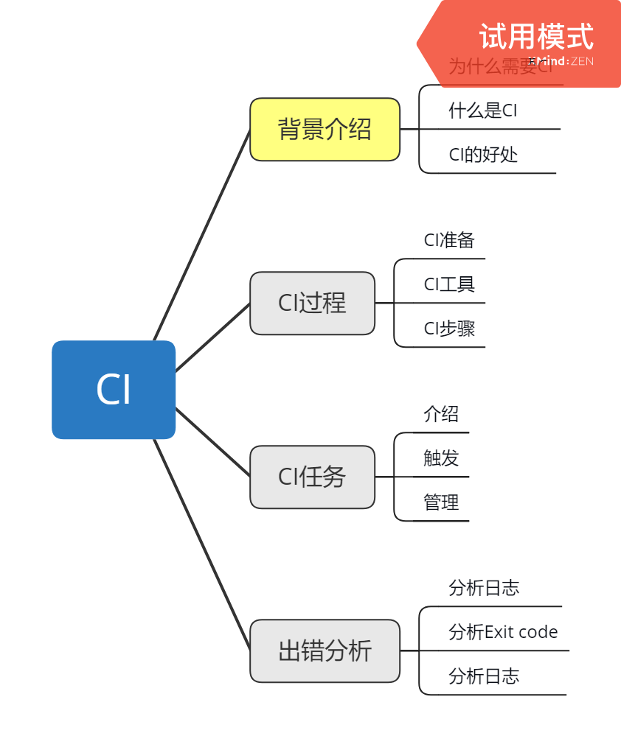
背景介绍

Slide 5
为什么需要CI
敏捷开发
Short Cycles that are test-driven and feedback-driven, yielding constant improvement.
什么是CI
频繁地（一天多次）将代码集成到主干。让产品可以快速迭代，同时还能保持高质量。而且代码集成到主之前，必须通过自动化测试。只要有一个测试用例失败，就不能集成。
CI的好处
提高开发效率
快速定位BUG
更快速的发布更新
持续集成并不能消除Bug，而是让它们非常容易发现和改正
Notes:
测试驱动和反馈驱动的短周期，持续改进
其中， short cycle是核心。整个软件开发活动应该被划分成一系列短的迭代过程，每个迭代完成一定数目的功能。迭代周期应该尽量短。
如何实现short cycle，就不得不用到持续集成（持续集成出现的时间早于敏捷编程）。一方面，良好的持续集成（集成时间频率可以根据项目需要自主决定）完全可以自动化地实现short cycle；
另一方面，利用相关插件，持续集成可以实现对TDD的支持

Slide 6
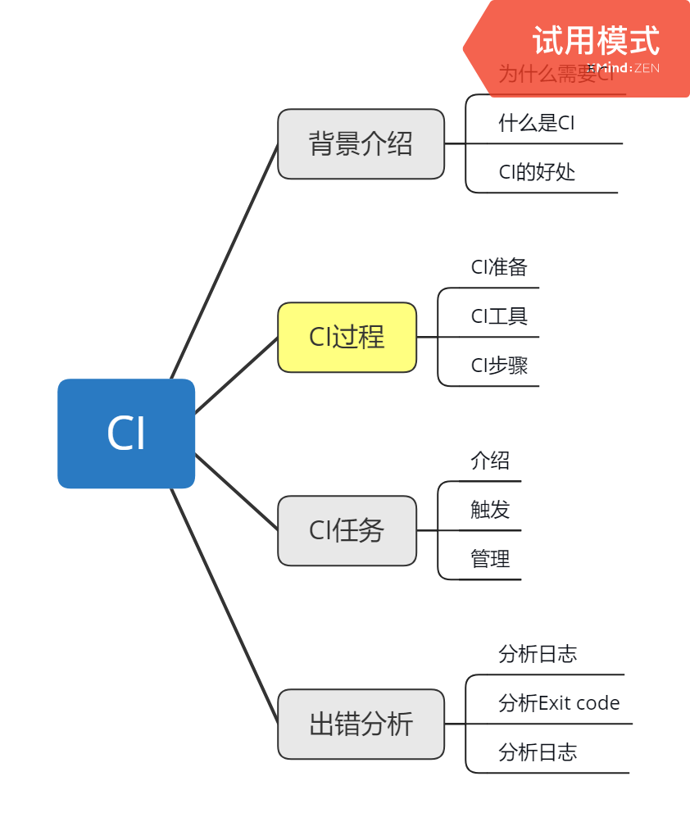
CI过程

Slide 7
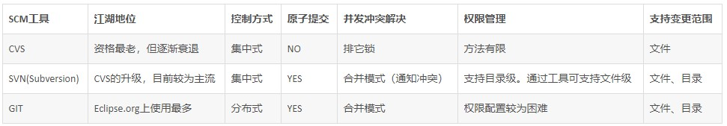
持续集成准备阶段的工作主要包括：
通过版本控制/配置管理工具（比如SVN或GIT）建立源代码仓库
使用构建工具，建立相关配置文件（比如maven的POM文件）
通过CI服务器（比如jenkins）建立一个job，将版本控制仓库和构建工具有机整合起来，并设置构建触发条件
CI工具选择：
版本控制（SCM）工具
Notes:
在各类版本控制的开源软件中，最著名的CVS、SVN（Subversion）、GIT
这三个工具各有千秋。其中，GIT支持离线工作，更适合开源软件或者开发人员不能集中办公情况下的版本管理工作。同时，SVN和GIT可以配合使用。

Slide 8
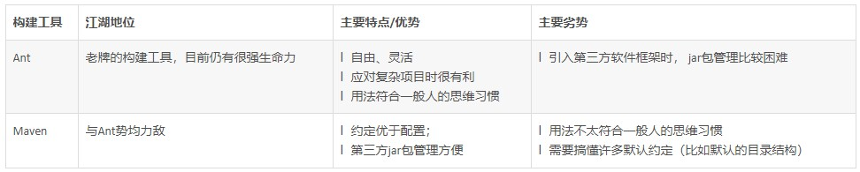
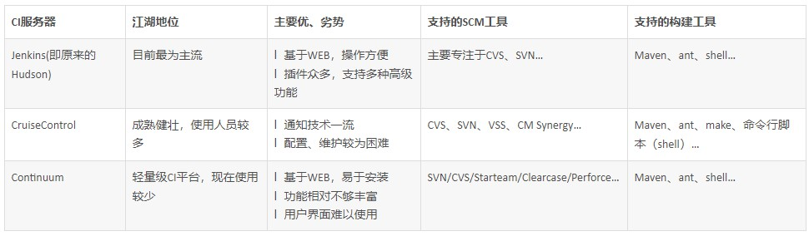
构建工具
CI服务器（Teamcity）
Notes:
构建工具是持续集成的核心，它对源代码进行自动化编译、测试、代码检查，以及打包程序、部署（发布）到应用服务器上。从配置管理工具上下载最新源代码后，所有的后续工作几乎都可以通过构建工具完成。
CI服务器的主要作用就是提供一个平台，用于整合版本控制和构建工作，并管理、控制自动化的持续集成。
开源软件中，比较有名的CI服务器包括Jenkins、CruiseControl、Continuum。而比较有名的商业化CI服务器是TeamCity、Bamboo、Pulse等。

Slide 9
CI的主要步骤
程序员从源代码仓库下载最新程序
程序员编写代码、测试用例，并提交更新结果给版本控制仓库
CI服务器根据触发条件，从版本控制仓库提取最新代码，交给构建工具的工作空间
构建工具对代码进行编译、测试，并进行打包。如有必要，实现产品部署、发布
通过构建工具与版本控制工具的配合，实现产品版本控制与管理
建立、管理项目开发的工作网站

Slide 10
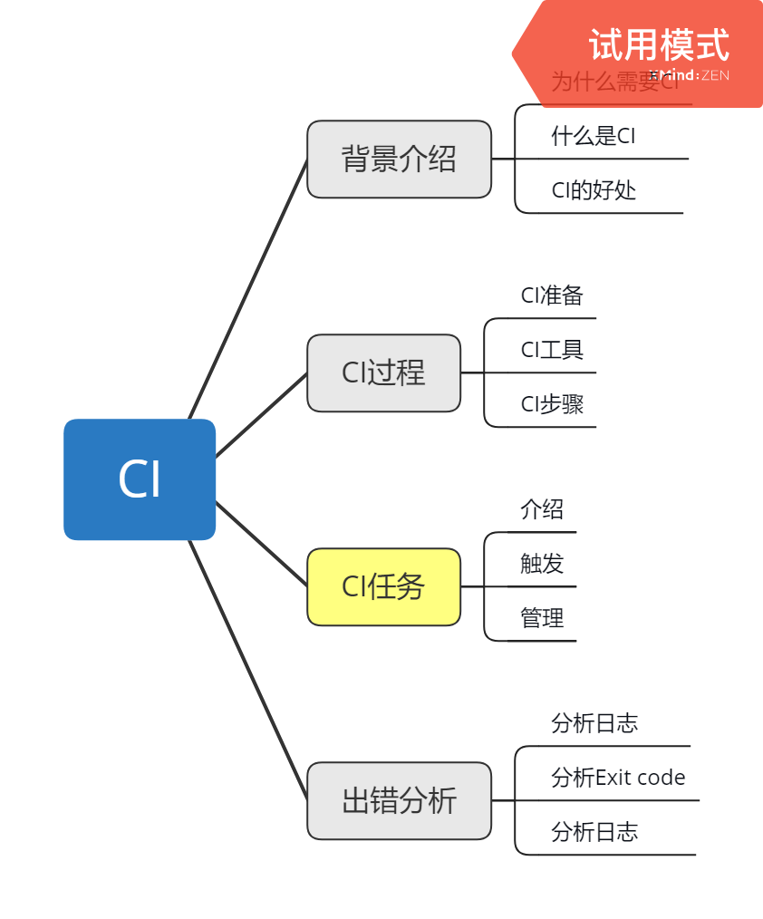
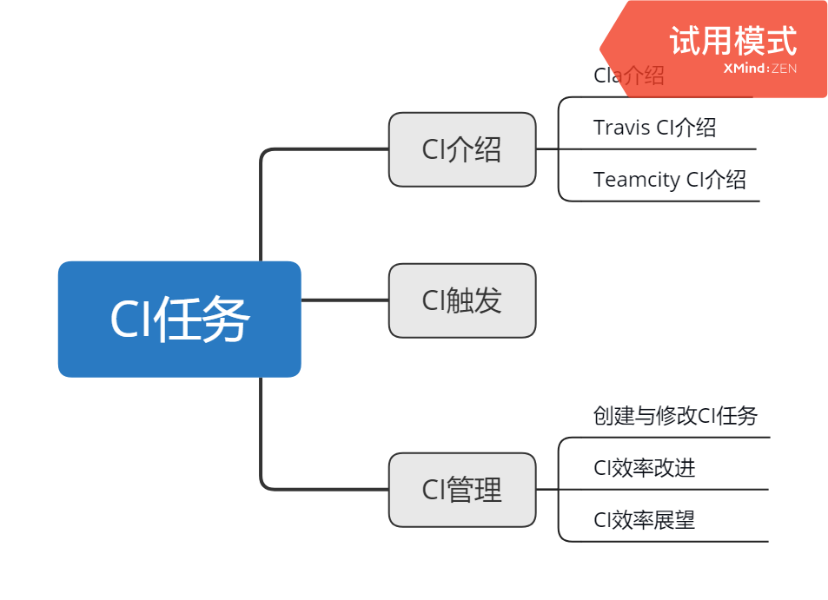
CI任务

Slide 11
Paddle团队使用CI进行如下任务：
PR提交时的检查：确保代码质量/规范
编译，单测，打包检查
格式，api spec检查，规范检查
定期打包：确保打包质量
night build,产出及对应任务
版本打包
编译镜像
night build（测试） ：确保项目质量

Slide 12
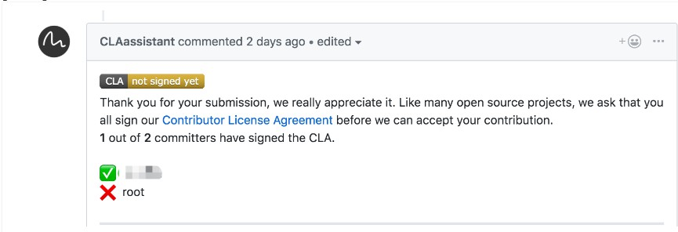
Cla 介绍
建议在git中设置： git config –local user.email “你的邮箱” git config –local user.name “你的名字”
注：在第一次提交代码时候需要签署。只能用签署的github用户提交，不能用其他用户提交，否则就会出现上述情况导致不通过。
而且设置的邮箱和名字应该与你GitHub上一致或者添加邮箱被添加到githug中，否则也会不通过

Slide 13
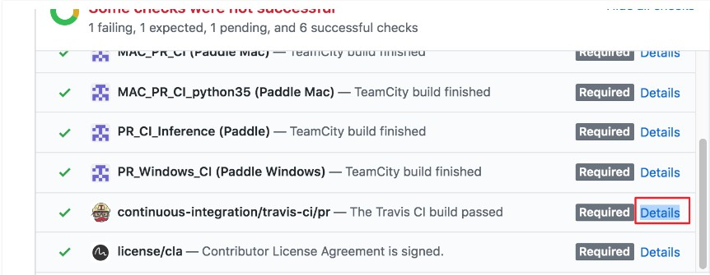
Travis CI 介绍
用来检查代码是否规范，在提交代码时使用 pre-commit install 来本地检测，本地能帮我们修改代码格式，以此保证线上travis ci 一次通过，。

Slide 14
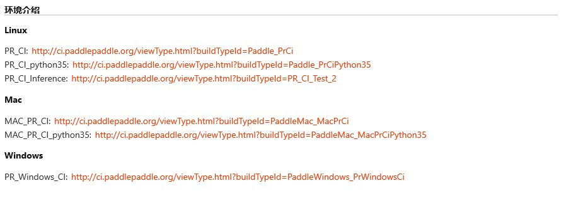
Teamcity CI介绍

Slide 15
Linux CPU CI
CI 任务名 : PaddlePRCI -> Compile -> PR_CI_CPU_Py2
http://ci.paddlepaddle.org/viewType.html?buildTypeId=YYTest_PrCiCpuPy2
任务流程
拉取github代码 ：github.com/paddlepaddle/paddle
merge 用户 pr
检查docker 文件是否有更新，有则docker build
计算 md5sum paddle/cmake/external/*.cmake 哈希值，根据hash值检查是否有third_party预编译缓存，有则使用预编译缓存
起新docker，设置环境和代码路径，设置ccache，开始编译
检查编译结果，退出
Linux GPU CI
CI 任务名 :
Paddle -> PR_CI （python2）： http://ci.paddlepaddle.org/viewType.html?buildTypeId=Paddle_PrCi
Paddle -> PR_CI_Night_cuda9_cudnn7_Py3_develop (python3) : http://ci.paddlepaddle.org/viewType.html?buildTypeId=Paddle_PrCiNightCuda9cudnn7Py3develop
任务流程
基本同上
编译成功后进行单测
单测成功后进行检查是否需要缓存 third-party，需要则缓存

Slide 16
Nightly 任务
Nightly任务主要为耗时较长的任务，包括
Linux GPU任务
Mac 压测任务
Windows GPU任务（windows暂无编译加速，编译速度很慢）
Windows 压测任务
其它
docker镜像任务
Many linux发包任务
镜像上传任务等

Slide 17
CI触发
触发develop分支使用：git commit -m “test=develop”
触发release/x.x分支使用：git commit -m “test=release/xx”
请参考官网本地开发指南：http://paddlepaddle.org/documentation/docs/zh/1.4/advanced_usage/development/contribute_to_paddle/local_dev_guide.html
注：触发文档自动预览：git commit –m “test=document_review”
详情请参见http://wiki.baidu.com/pages/viewpage.action?pageId=749525970

Slide 18
CI管理
创建与修改CI任务
CI效率改进
CI效率展望

Slide 19
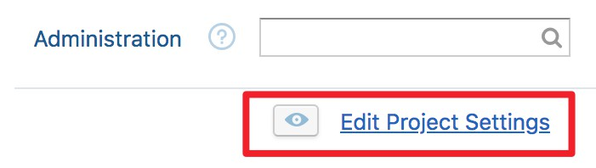
任务管理统一通过web方式进行 ： ci.paddlepaddle.org
有需要时，可以由管理员（田硕）统一创建任务后编辑
编译方式
通过页面右上角进入编辑：

Slide 20
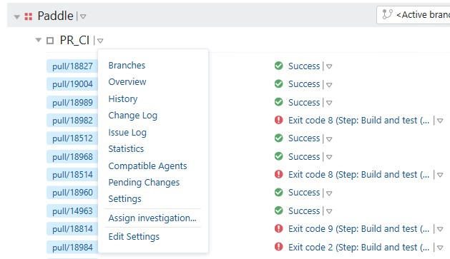
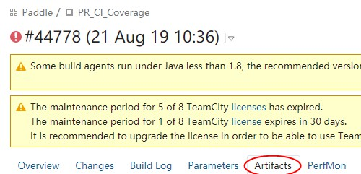
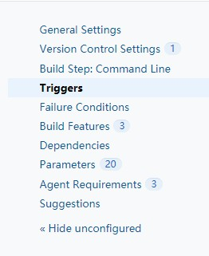
通过任务下拉进入(右上)，具体编辑内容包括（右下）：
General Settings :
name - 任务名
Artifact paths: - 任务完成后的产出，如本地产出python/dist/xxx.whl，则可以用 python/dist => dist 的方式，将whl包最终产出到dist发布路径下，通过当次任务结果来查看(左下)

Slide 21
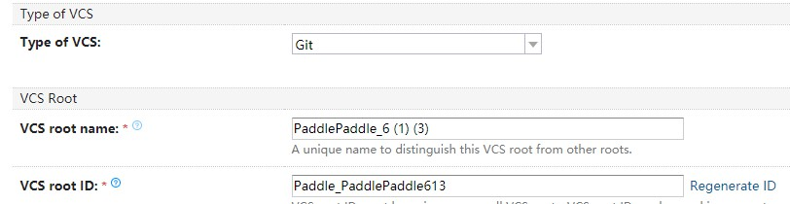
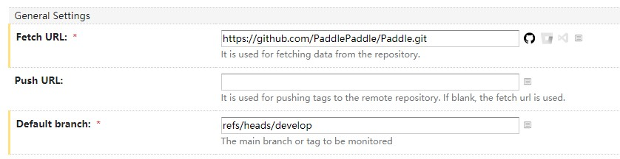
Version Control Settings：任务关联的代码路径设定
当前可以设定github／vcs等路径
代码检出规则

Slide 22
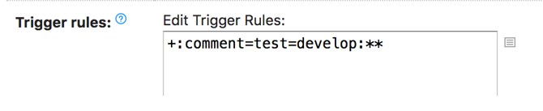
Triggers：设定任务触发规则
Build Step: Command Line 编译脚本设定
根据操作系统不同，可以采用不同的编译脚本写法，语法跟系统版本基本对应
基本上绝大部分操作均在这个地方，如linux的任务基本可以分为以下步骤
拉取代码
检查编译环境，如docker等
代码编译
单元测试

Slide 23
Failure Conditions ： 任务失败条件（通常设定任务超时时间即可）
Dependencies ： 任务关联（CI效率改进部分会牵涉到部分内容）
Parameters ： 任务参数
脚本中使用到的参数在此设定
脚本中通过 %xxx% 方式引用
Agent Requirements：
运行CI任务的agent设定（通过管理员 田硕 设定即可，一般不需要关注）
其它 （暂无涉及，可忽略）

Slide 24
CI效率改进
历史
CI任务存在速度慢的问题，发版前由于任务多，也会出现排队任务处理不及时的问题。
改进编译速度
问题原因1：单机编译速度耗时较长
解决方案1：通过引入ccache来加速编译
问题原因2：编译时间占总时间约40%
解决方案2（未上线）：GPU机器资源有限，但编译是不需要GPU资源的，可以将编译流程分离出来，放到CPU机器上，现有GPU机器只用来做单测

Slide 25
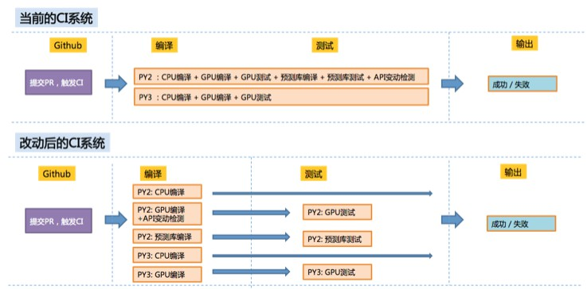
之前的方案

Slide 26
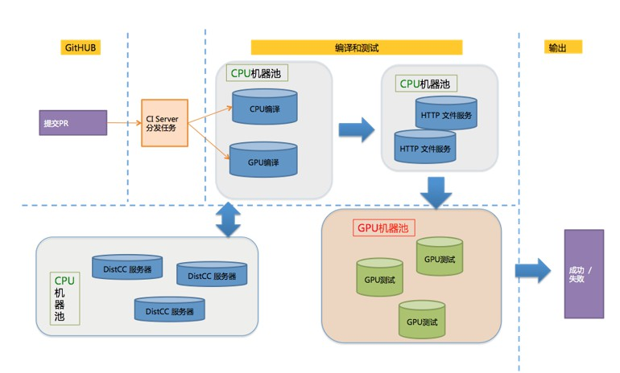
改造后的方案

Slide 27
改进单测性能
问题原因：表现在单测数量较多，且单测串行运行，部分单测运行时间过长，且部分单测随机挂导致。
解决方案：
mac机器通过并发ctest来解决；
Linux不能通过直接设定并发ctest的数量来解决，否则会造成单测抢占同一显卡资源，
出现资源申请失败而最终单测失败，最终方案为，
通过设定环境变量隔离单测运行环境 export CUDA_VISIBLE_DEVICES=x,y
将单测进行分为 单卡／双卡／独占 三种运行方式，通过指定显卡来达到加速目的，如指定单卡运行到在8卡机器上可以同时运行8个单测
8卡机器加速对比为：53分钟（之前） <-----> 27分钟（改造后）
改进排队
问题原因：定位为资源不足，需要进一步增加机器资源缓解；
解决方案：由效率云提供机器动态扩容方案。

Slide 28
效率展望
总体来说当前的CI效率还没有达到最理想效果，可以从以下方向进一步发展
分布式编译
分布式单测

Slide 29
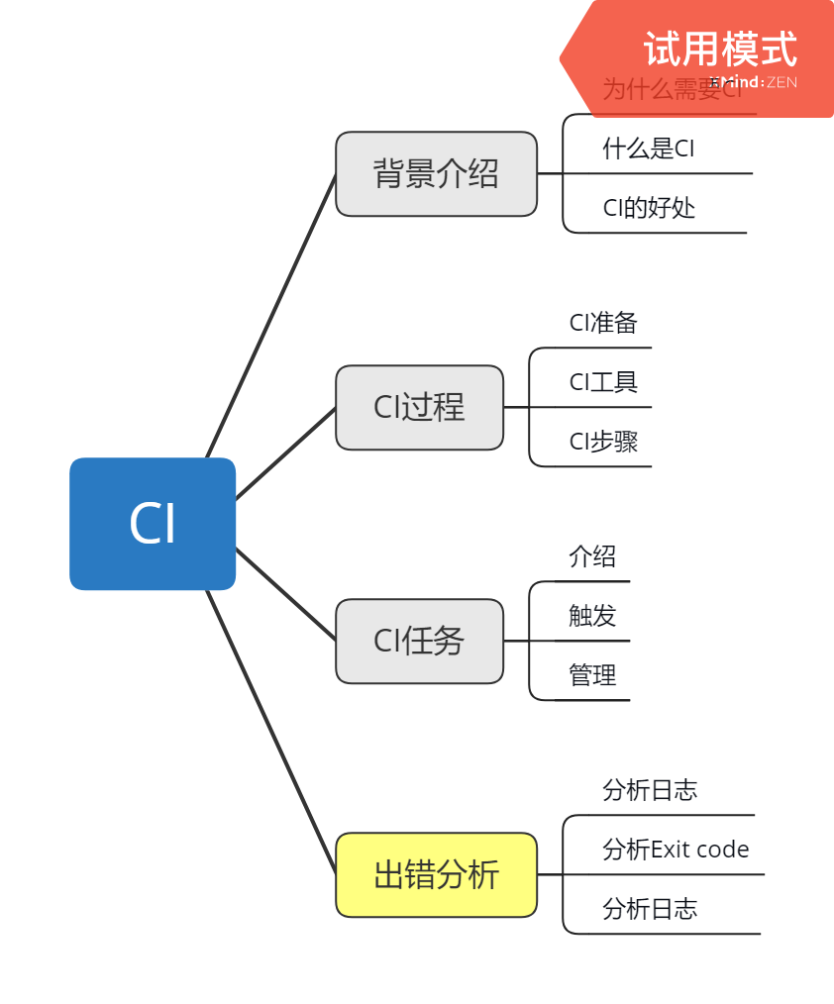
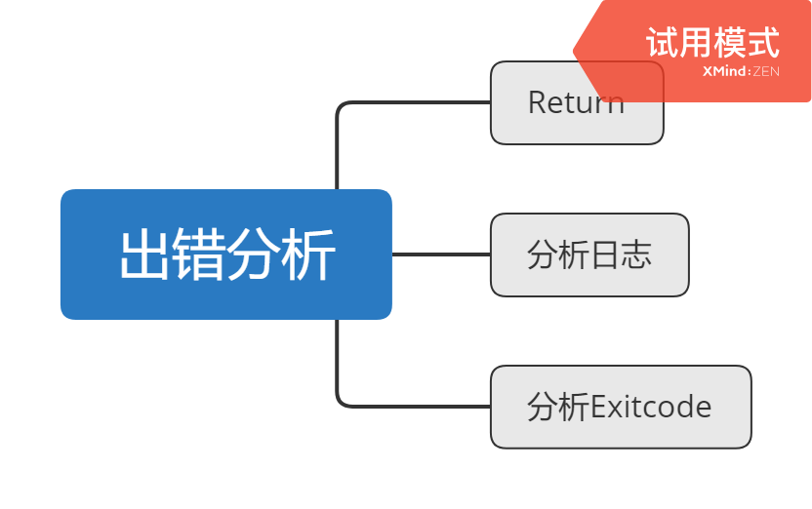
出错分析

Slide 30
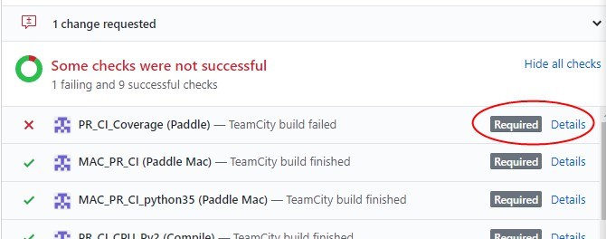
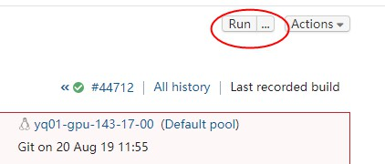
Return
点击对应任务的details
切换到Build Log查看日志
如果是随机fail，点击run重跑
解决后重新提交，会触发当前PR的所有CI任务
重跑
点击run按钮，如果没有请查看是否登陆
用户：paddle-dev 密码：paddle-dev

Slide 31
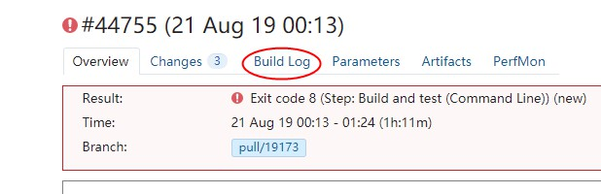
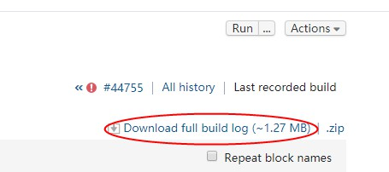
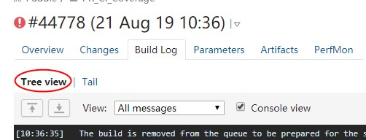
分析日志
可以点击Tree view 查看完整日志，日志比较
大需要一段时间缓存，也可以下载到本地查看

Slide 32

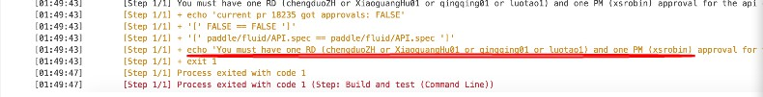
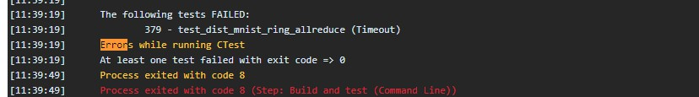
分析日志
1. API Difference
2.Approvals
3.单测失败
API/OP负责人列表以及单测列表 http://wiki.baidu.com/pages/viewpage.action?pageId=779490958

Slide 33
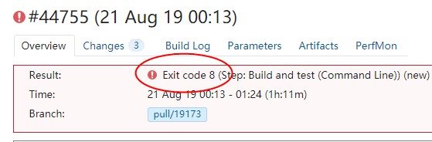
分析Exit code
通过Details链接跳到失败的任务界面，观察exit
退出状态。
常见失败问题：
exit 1 编译失败或者需要approval
exit 125 Docker build失败
exit 8 单测没有通过
注：如果确认不是自己修改导致的错误，请及时反馈到CE and CI维护群 (1616610)，报错附带PR链接和日志链接 请ci单测负责人及时修改所负责单测随机挂问题

Slide 34
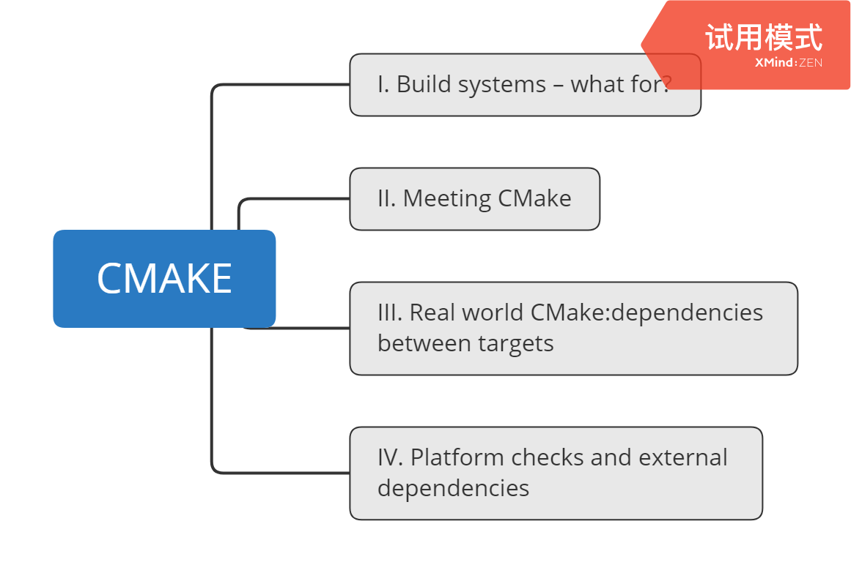
CMAKE

Slide 35
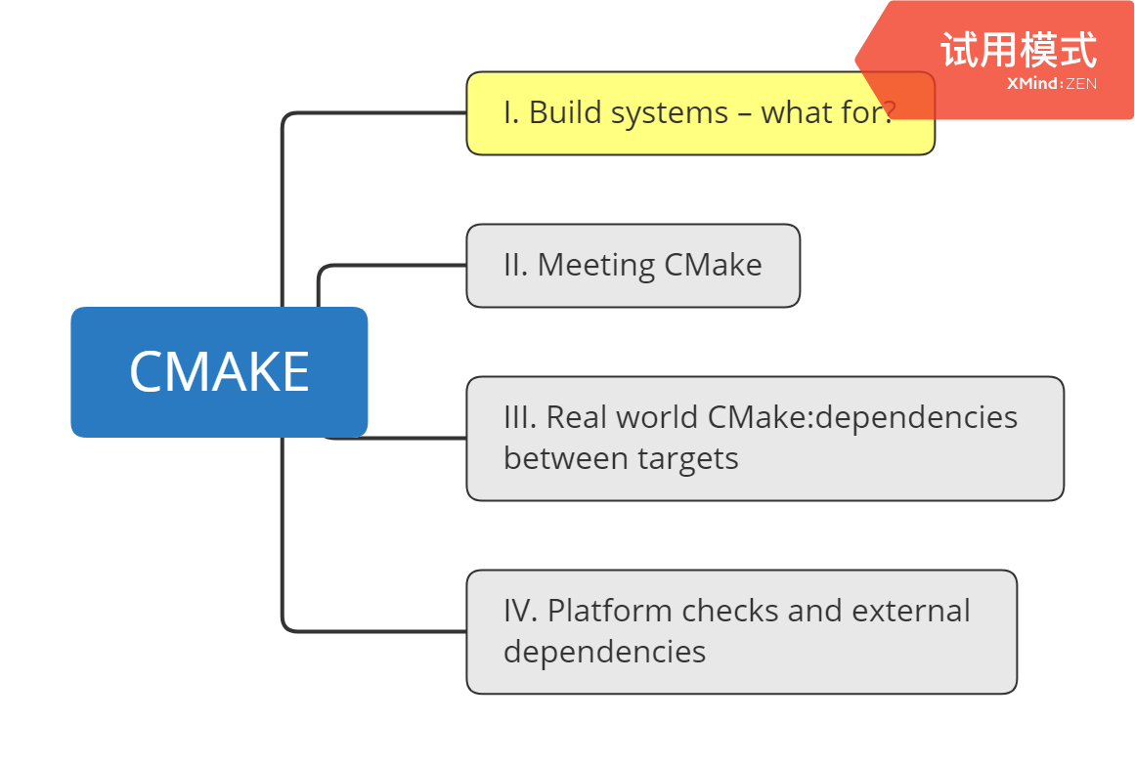
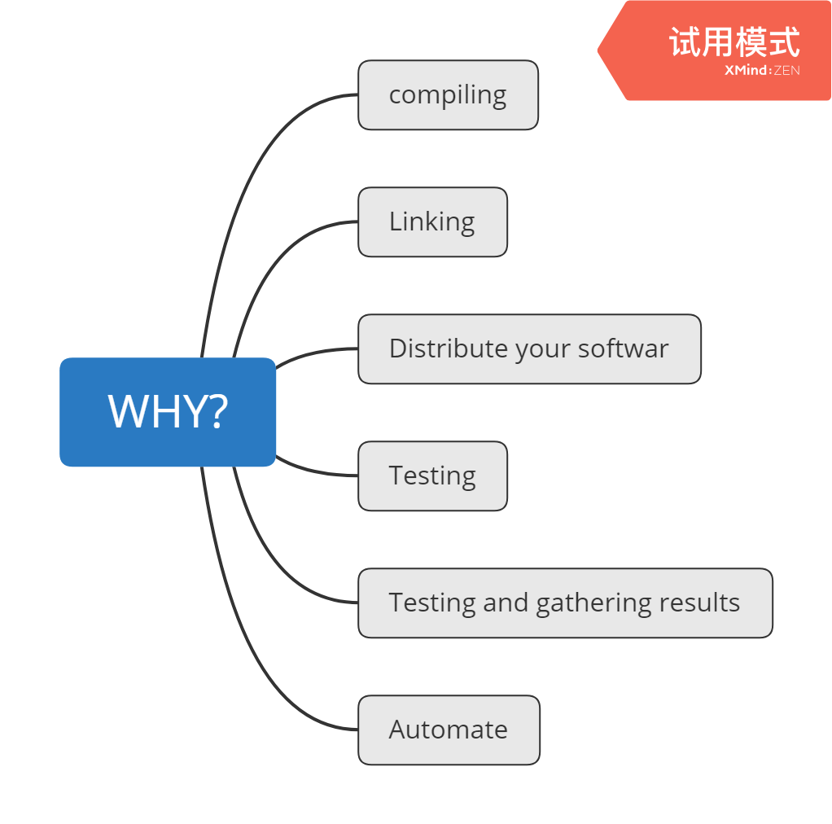
WHY?

Slide 36
你做一个应用需要做什么？
编译源程序
链接其他库程序
贡献源程序或者二进制文件
do better
在软件上运行单元测试
在发行package上运行单测
查看单测结果？？
compiling
手动
gcc ­DMYDEFINE c myapp.o myapp.cpp
当什么时候不可行
你有许多文件
一些文件应该只在一个特别的平台编译
不同定义取决于调试/发布、平台、编译器、等
Linking（同上）
手动
某些情况不可行

Slide 37
distribute software
传统方法
开发人员负责开发代码
一旦软件完成，其他人将其打包
多种包装格式取决于操作系统版本，平台，Linux分发，等等：.deb，.rpm，.msi，.dmg，.src.tar.gz，.tar.gz，.installshield，等
你会喜欢自动化这但是是可能把包装工带入开发过程
Testing and gathering results
有人需要为对应平台做测试然后合并结果
是否可能自动化这一点？“做测试”？收集结果怎么样？
testing
开发软件时都应该使用单元测试
何时以及如何进行单元测试？ 通常是三步流程：
您手动调用构建过程（例如make）
完成后，您手动运行测试套件
完成后，查看结果并搜索错误和/或警告
您能测试package吗？您是否需要手动调用单个测试或单元测试？
Notes:
测试和采集结果
Automate
1. 你的核心业务是软件开发，而不是软件建设
2.客户不关心你如何构建你的软件，他们只对拥有最好的软件应用程序感兴趣
3. 所以你应该：现代构建系统应该能够构建软件，打包软件，测试它并告诉它

Slide 38
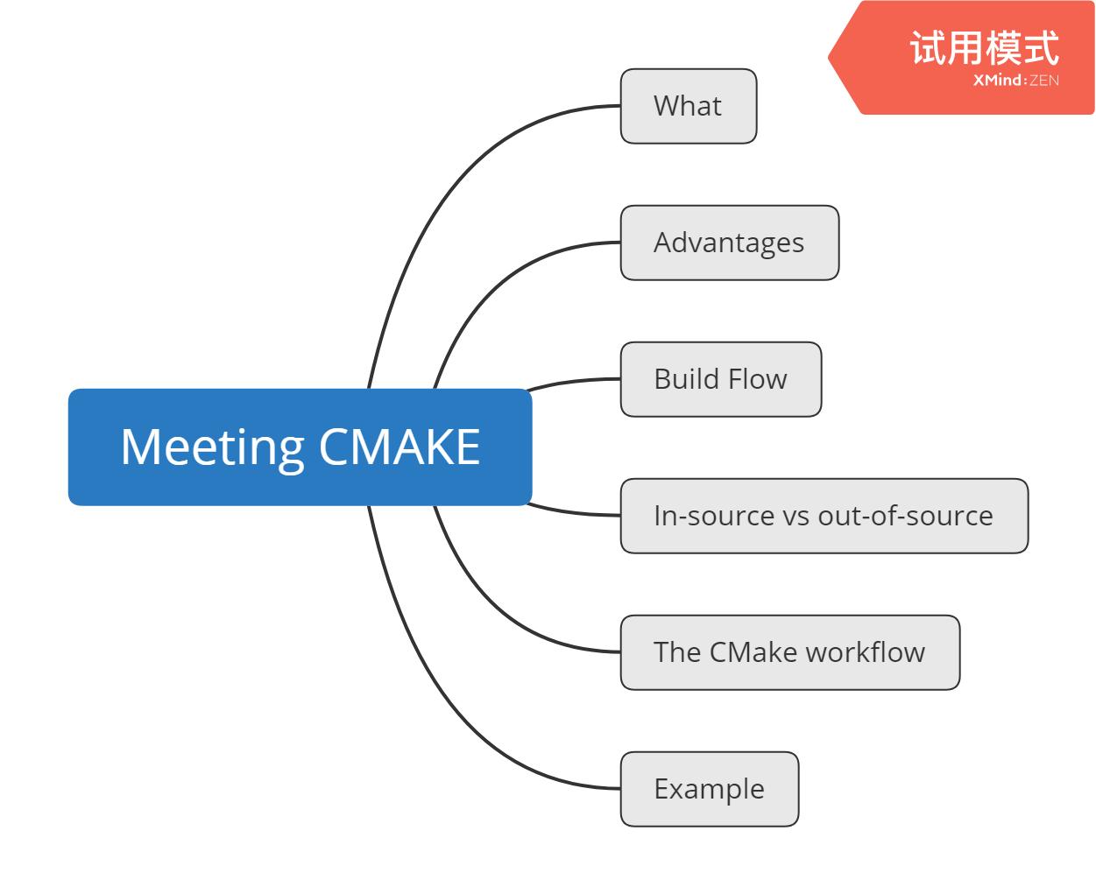
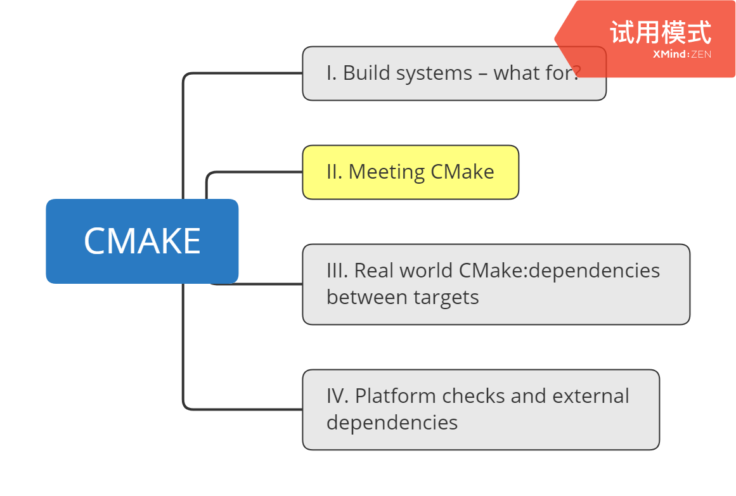
Meeting CMAKE

Slide 39
What?
cmake用于控制软件编译过程使用简单平台和编译器独立配置文件
在你的选择的编译环境中生成一个原生的makefile文件文件和一个工作空间，即：Visual C++，KeDeal3，Eclipse，XxCord，makefile（UNIX，NNGOW，Borland，VATCOM，MIWW，MySe，CygWin）
项目在cmakelists.txt文件中描述

Slide 40
CMAKE advantages
跨平台
非常简单的脚本语言
查看模块方便: FIND_PACKAGE
为makefile、visual studio、kdevelop、eclipse、等创建项目文件
用户依旧可以使用他们习惯的工具
Disadvantages:
无法克服IDE /'make'所具有的限制

Slide 41
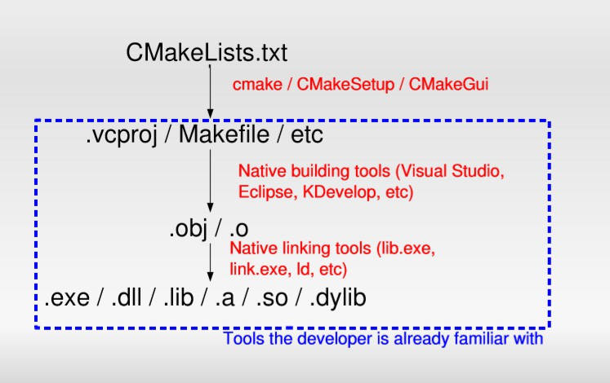
Build Flow

Slide 42
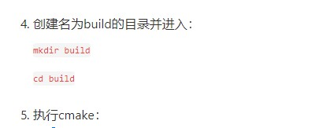
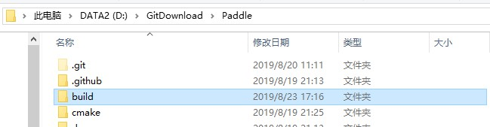
In-source VS out-of-source
放置目标文件，可执行文件和库的位置
源内编译
helloapp/hello.cpp 
helloapp/hello.exe
源外编译
helloapp/hello.cpp 
helloapp­build/hello.exe
推荐源外编译(paddle推荐源源外编译）

Slide 43
在Eclipse:
Myapp/trunk
Myapp-build
The CMake workflow
工作目录
Paddle
build
cmake
doc
…
cd paddle/build
cd cmake .. [options][args]
使用make命令（Unix）,或者打开项目（VC++)
在Windows上，您还可以使用CMakeSetup（GUI）
如果构建目录是源目录的子
目录, Eclipse会有问题

Slide 44
Example
制作简单的执行器
PROJECT( helloworld ) 
SET( hello_SRCS hello.cpp )
ADD_EXECUTABLE( hello ${hello_SRCS} )
PROJECT不是必须的但是我们应该加上
ADD_EXECUTABLE从列出的源创建可执行文件
Tips：用变量的方式将源添加到列表（hello_SRCS），不要在ADD_EXECUTABLE中列出它们
制作简单库文件
PROJECT( mylibrary ) 
SET( mylib_SRCS library.cpp ) 
ADD_LIBRARY( my SHARED ${mylib_SRCS} )
ADD_LIBRARY从列出的源创建一个静态库(static)或者动态库(shared)
静态库：在链接时，将使用过的代码添加到可执行文件中
共享/动态库：在链接时，告诉可执行文件在哪里找到它需要的代码

Slide 45
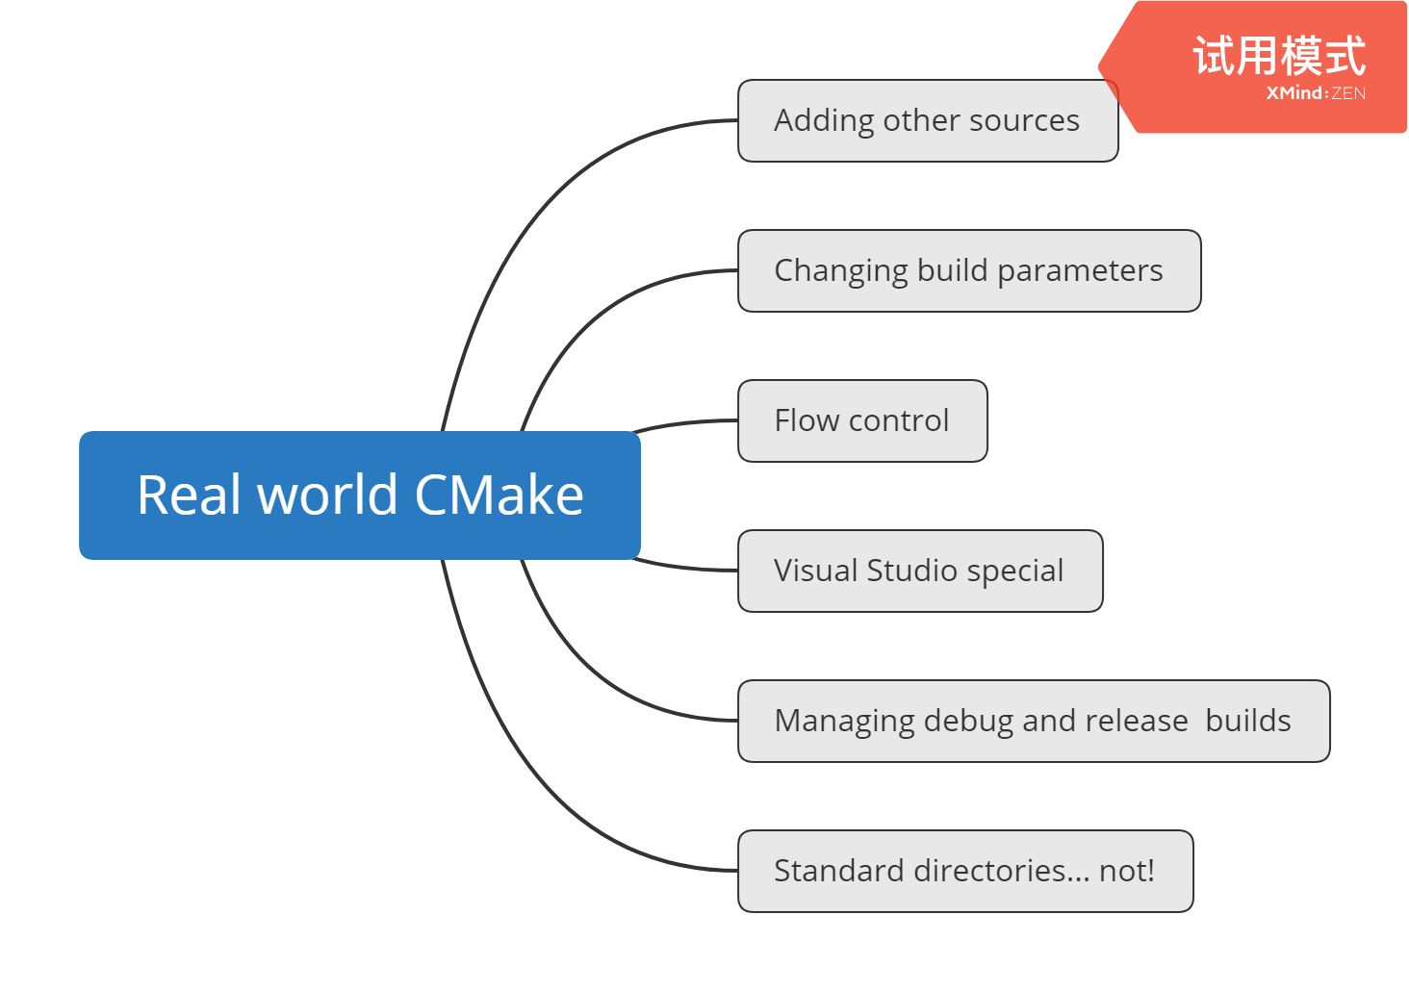
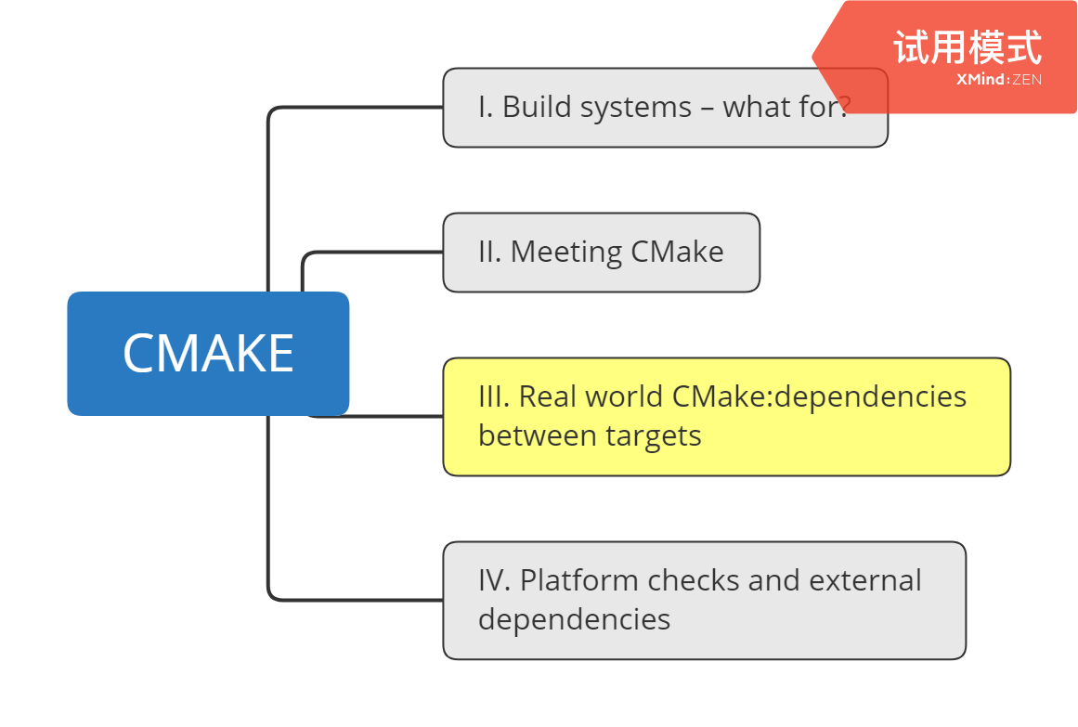
Real world CMake: dependencies between targets

Slide 46
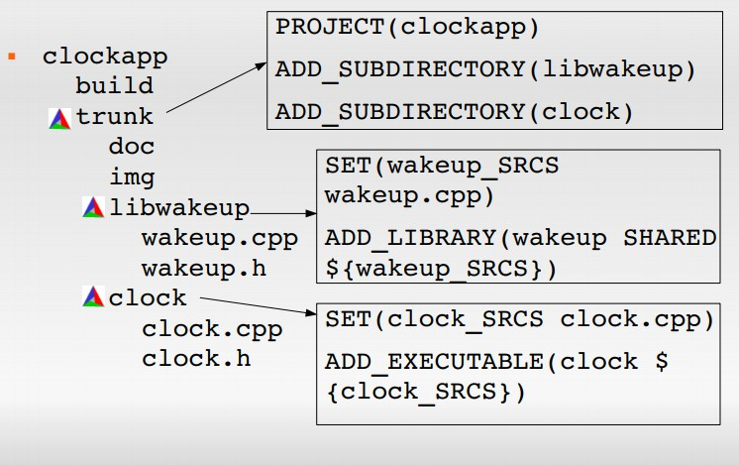
Adding other sources

Slide 47
Changing build parameters
Cmake为预处理器，编译器和链接器使用通用的，合理的默认值
使用ADD_DEFINITIONS和REMOVE_DEFINITIONS修改预处理器设置
Tips：一些内部变量（CMAKE_ *）是只读的，必须在执行命令时更改
Cmake中的变量：
无需声明，也无需指定类型
SET创建和修改变量
SET可以做任何事情但LIST使一些操作更容易

Slide 48
Flow control
IF(expression)
...
ELSE(expression)
...
ENDIF(expression)
处理list:
FOREACH(loop_var)
...
ENDFOREACH(loop_var)
WHILE(condition)
...
ENDWHILE(condition)

Slide 49
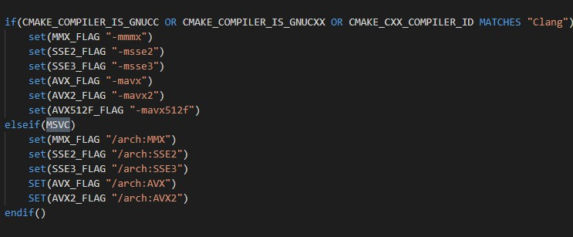
Visual Studio special
要在Visual Studio中显示.h文件，将它们添加到ADD_EXECUTABLE / ADD_LIBRARY中的源列表中
CODE:
SET(wakeup_SRCS wakeup.cpp)
IF(MSVC)
SET(wakeup_SRCS ${wakeup_SRCS} wakeup.h)
ENDIF(MSVC)
ADD_LIBRARY(wakeup SHARED ${wakeup_SRCS})
如果所有源都在同一目录中，请使用SOURCE_GROUP

Slide 50
Managing debug and release builds
SET(CMAKE_BUILD_TYPE Debug)
与任何其他变量一样，它可以从命令行设置：
cmake ­DCMAKE_BUILD_TYPE=Release ../trunk
指定Dubg和release目标以及第三方库
TARGET_LINK_LIBRARIES(wakeup OPTIMIZED $ {wakeup_SRCS}) TARGET_LINK_LIBRARIES(wakeupd DEBUG $ {wakeup_SRCS})

Slide 51
Standard directories... not!
项目中构建的库（即使在不同的CmakeLists.txt中）是自动的
如果第三方库或.h位于“标准”目录（PATH和/或LD_LIBRARY_PATH）是自动的
如果在非标准目录中：
头文件：使用INCLUDE_DIRECTORIES
库文件：使用FIND_LIBRARY并链接其结果（尽量避免LINK_DIRECTORIES）

Slide 52
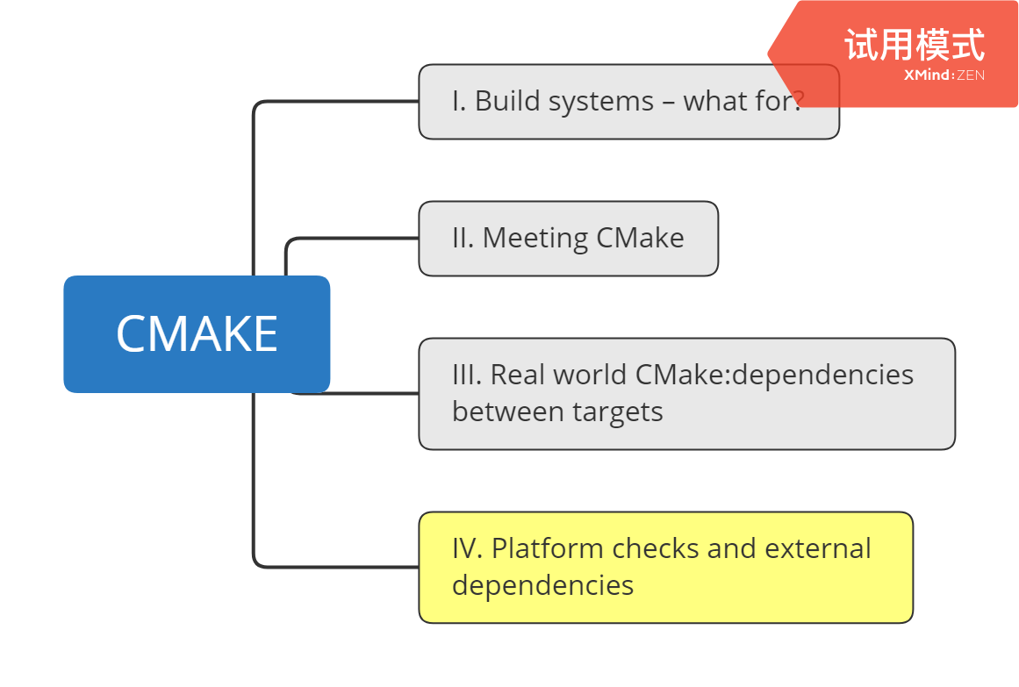
Platform checks and external dependencies
Notes:
平台检查和外部依赖

Slide 53
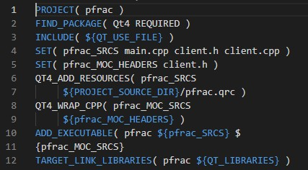
Finding installed software
FIND_PACKAGE( Qt4 REQUIRED )
Cmake包的查找程序能找到许多个软件包，而且在互联网上More
某些时候，需要通过设置CMAKE_MODULE_PATH变量告诉Cmake在哪里找到它
将FIND_PACKAGE视为#include
Qt with CMake (图右)

Slide 54
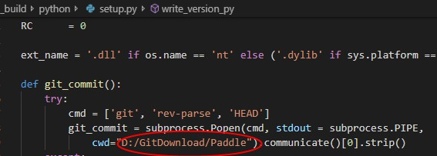
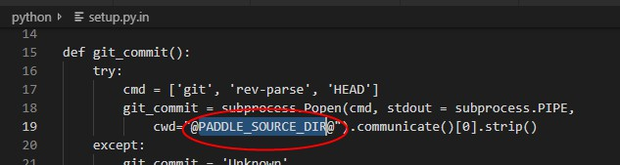
Platform includes
CONFIGURE_FILE(InputFile OutputFile [COPYONLY] [ESCAPE_QUOTES] [@ONLY])
源文件可能需要设置一些选项取决于平台，构建类型等
创建一个wakeup.h.cmake或者wakeup.h.in
对.conf文件也很有用
CHECK_TYPE_SIZE (needs INCLUDE(CheckTypeSize) )  TEST_BIG_ENDIAN (needs INCLUDE(CheckBigEndian) )  CHECK_INCLUDE_FILES (needs INCLUDE( CheckIncludeFiles ) )

